Slide 1
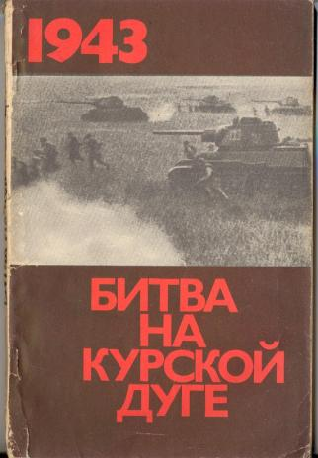

Slide 3
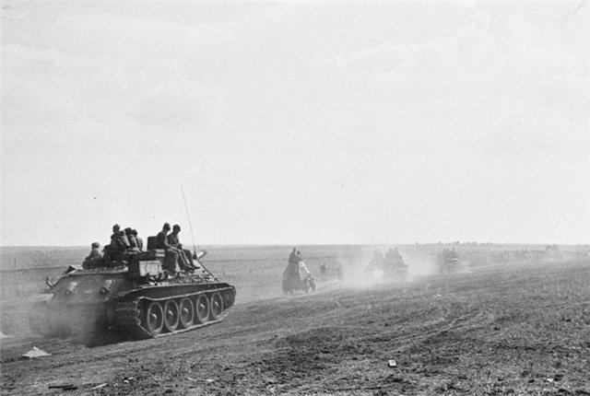
Подготовка к сражению
В ходе зимнего наступления Красной армии и последовавшего контрнаступления вермахта на Восточной Украине в центре советско-германского фронта образовался выступ глубиной до 150 и шириной до 200 километров, обращенный в западную сторону (так называемая «Курская дуга»). На протяжении апреля — июня на фронте наступила оперативная пауза, в ходе которой стороны готовились к летней кампании.

Slide 4
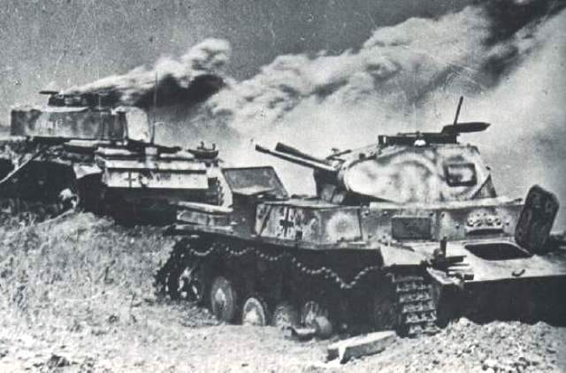
Планы и силы сторон
Германское командование приняло решение провести крупную стратегическую операцию на курском выступе лета 1943 г. Планировалось нанести сходящиеся удары из районов городов Орёл (с севера) и Белгород (с юга). Ударные группы должны были соединиться в районе Курска, окружив войска Центрального и Воронежского фронтов Красной армии. Операция получила условное название «Цитадель». На совещании у Манштейна 10-11 мая план был скорректирован по предложению Готта: 2-й таковой корпус СС поворачивает от Обояньского направления по направлению к Прохоровке, где условия местности позволяют провести глобальное сражение с бронетанковыми резервами советских войск. И, исходя из потерь, продолжать наступление или перейти к обороне.(из допроса начштаба 4-й танковой армии генерала Фангора)

Slide 5
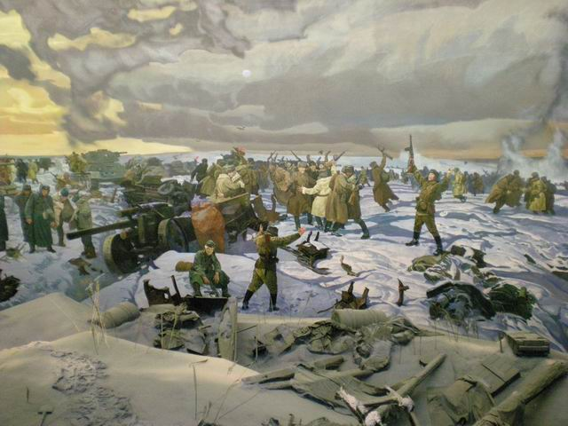
Курская оборонительная операция
Германское наступление началось утром 5 июля 1943 года. Поскольку советскому командованию было точно известно время начала операции - 3 часа ночи (немецкая армия воевала по Берлинскому времени — в переводе на московское 5 часов утра), в 22:30 и в 2:20 по московскому времени[14] силами двух фронтов была проведена контрартподготовка количеством боеприпасов 0.25 боекомплекта. В немецких докладах отмечены значительные повреждения линий связи и незначительные потери в живой силе. Также был произведен неудачный авиационный налет силами 2-й и 17-й воздушных армий (более 400 штурмовиков и истребителей) на Харьковский и Белгородский аэроузлы противника.
Перед началом наземной операции, в 6 часов утра по нашему времени, немцы также нанесли по советским оборонительным рубежам бомбовый и артиллерийский удар. Перешедшие в наступление танки сразу столкнулись с серьёзным сопротивлением. Главный удар на северном фасе был нанесен в направлении Ольховатки. Не достигнув успеха, немцы перенесли удар в направлении Понырей, но и здесь не смогли прорвать советскую оборону. Вермахт смог продвинуться лишь на 10—12 км, после чего уже с 10 июля потеряв до двух третей танков, 9-я немецкая армия перешла к обороне. На южном фасе главные удары немцев были направлены в районы Корочи и Обояни.

Slide 6
Сражение под Прохоровкой
12 июля в районе Прохоровки произошёл крупнейший в истории встречный танковый бой. С немецкой стороны, по мнению В. Замулина, в нём участвовала 2-й танковый корпус СС имевший 494 танка и САУ[16], в том числе 15 «Тигров» и ни одной «Пантеры». По данным советских источников, в сражении с немецкой стороны участвовало около 700 танков и штурмовых орудий[17]. С советской стороны в сражении участвовала 5-я танковая армия П. Ротмистрова, насчитывавшая около 850 танков. После нанесения массированного авиаудара[источник не указан 237 дней] сражение с обеих сторон перешло в активную его фазу и продолжалось до конца дня. К исходу 12 июля сражение завершилось с неясными результатами, чтобы возобновиться днём 13 и 14 июля. После сражения немецкие войска не смогли продвинуться вперед сколь-нибудь значительно, несмотря на то, что потери советской танковой армии, вызванные тактическими ошибками её командования, были намного больше. Продвинувшись за 5-12 июля на 35 километров, войска Манштейна были вынуждены, протоптавшись на достигнутых рубежах три дня в тщетных попытках взломать советскую оборону, начать отвод войск с захваченного «плацдарма». В ходе сражения наступил перелом. Перешедшие 23 июля в наступление советские войска отбросили немецкие армии на юге Курской дуги на исходные позиции.

Slide 7
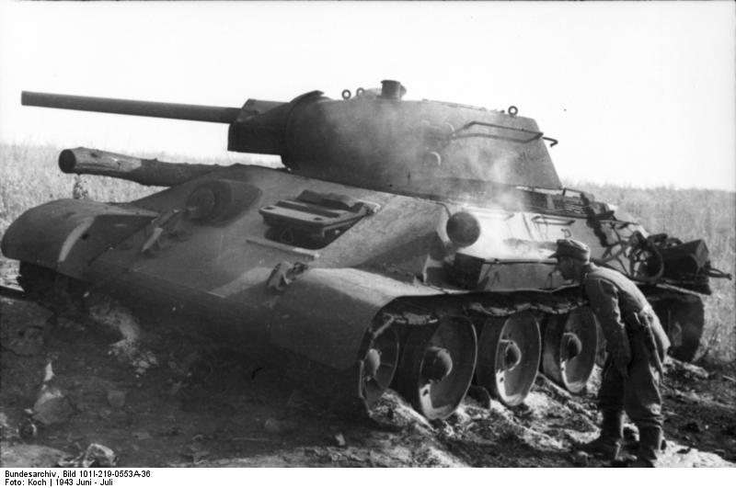
Потери
По советским данным, на поле боя в сражении под Прохоровкой осталось около 400 немецких танков, 300 автомашин, свыше 3500 солдат и офицеров[18]. Однако эти числа ставятся под сомнение. Например, по подсчётам Г. А. Олейникова в сражении не могло принимать участие более 300 немецких танков[19]. Согласно исследованиям А.Томзова, ссылающегося на данные немецкого федерального Военного архива[20], в ходе боёв 12-13 июля дивизия «Лейбштандарт Адольф Гитлер» потеряла безвозвратно 2 танка Pz.IV, в долгосрочный ремонт было отправлено 2 танка Pz.IV и 2 Pz.III, в краткосрочный — 15 танков Pz.IV и 1 Pz.III[21]. Общие же потери танков и штурмовых орудий 2 тк СС за 12 июля составили около 80 танков и штурмовых орудий, в том числе не менее 40 единиц потеряла дивизия «Мертвая Голова».
В тоже время, советские 18-й и 29-й танковые корпуса 5-й гвардейской танковой армии потеряли до 70 % своих танков

Slide 8
Итоги оборонительной фазы сражения
Центральный фронт, задействованный в сражении на севере дуги, за 5-11 июля 1943 г. понёс потери в 33 897 человек, из них 15 336 — безвозвратные[8], его противник — 9-я армия Моделя — потеряла за тот же период 20 720 человек[23], что даёт соотношение потерь в 1,64:1. Воронежский и Степной фронты, участвовавшие в сражении на южном фасе дуги, потеряли за 5-23 июля 1943 г., по современным официальным оценкам (2002 г.[8]), 143 950 человек, из них 54 996 — безвозвратно[8]. В том числе только Воронежский фронт — 73 892 общих потерь. Впрочем, иначе думали начальник штаба Воронежского фронта генерал-лейтенат Иванов и начальник оперативного отдела штаба фронта генерал-майор Тетешкин: потери своего фронта они полагали в 100 932 человека, из них 46 500 — безвозвратными[24]. Если, вопреки советским документам периода войны, считать официальные числа верными, то с учётом немецких потерь на южном фасе в 29 102 человек[23], соотношение потерь советской и немецкой сторон составляет здесь 4,95:1.
За период с 5 по 12 июля 1943 года Центральным фронтом было израсходовано 1079 вагонов боеприпасов, а Воронежским — 417 вагонов, почти в два с половиной раза меньше[25].

Slide 9
Итоги оборонительной фазы сражения
Причина того, что потери Воронежского фронта столь резко превзошли потери Центрального — в меньшем массировании сил и средств на направлении немецкого удара, позволившем немцам фактически добиться оперативного прорыва на южном фасе Курской дуги. Хотя прорыв и удалось закрыть силами Степного фронта, однако он позволил наступавшим добиться благоприятных тактических условий для своих войск. Следует отметить, что лишь отсутствие однородных самостоятельных танковых соединений не дало немецкому командованию возможность сконцентрировать свои бронетанковые силы на направлении прорыва и развить его в глубину.

Slide 10
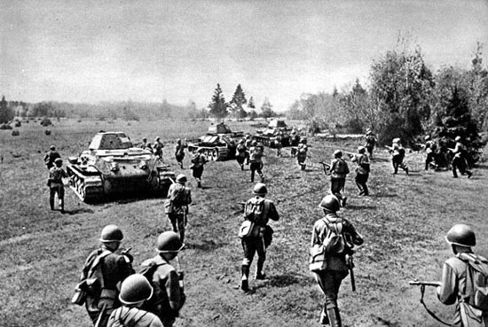
Советские наступательные операции
Орловская наступательная операция (операция «Кутузов»). 12 июля Западный (командующий генерал-полковник Василий Соколовский) и Брянский (командующий генерал-полковник Маркиан Попов) фронты начали наступление против 2-й танковой и 9-й армий врага в районе Орла. К исходу дня 13 июля советские войска прорвали оборону противника. 26 июля немцы оставили Орловский плацдарм и начали отход на оборонительную линию «Хаген» (восточнее Брянска). 5 августа в 05-45 советские войска полностью освободили Орёл.
Белгородско-Харьковская наступательная операция (операция «Румянцев»). На южном фасе контрнаступление силами Воронежского и Степного фронтов началось 3 августа. 5 августа примерно в 18-00 был освобождён Белгород, 7 августа — Богодухов. Развивая наступление, советские войска 11 августа перерезали железную дорогу Харьков-Полтава, 23 августа овладели Харьковом. Контрудары немцев успеха не имели.
5 августа в Москве был дан первый за всю войну салют — в честь освобождения Орла и Белгорода.

Slide 11
Итоги Курской битвы
Победа под Курском ознаменовала переход стратегической инициативы к Красной Армии. К моменту стабилизации фронта советские войска вышли на исходные позиции для наступления на Днепр.
После окончания сражения на Курской дуге германское командование утратило возможность проводить стратегические наступательные операции. Локальные массированные наступления, такие как «Вахта на Рейне» (1944) или операция на Балатоне (1945) также успеха не имели.
Фельдмаршал Эрих фон Манштейн, разрабатывавший операцию «Цитадель» и проводивший её, впоследствии писал:
Она была последней попыткой сохранить нашу инициативу на Востоке. С её неудачей, равнозначной провалу, инициатива окончательно перешла к советской стороне. Поэтому операция «Цитадель» является решающим, поворотным пунктом в войне на Восточном фронте.
— Манштейн Э. Утерянные победы. Пер. с нем. — М., 1957. — С. 423
По мнению Гудерианa,
В результате провала наступления «Цитадель» мы потерпели решительное поражение. Бронетанковые войска, пополненные с таким большим трудом, из-за больших потерь в людях и технике на долгое время были выведены из строя.
— Гудериан Г. Воспоминания солдата. — Смоленск: Русич, 1999

Slide 12
Расхождения в оценке потерь
Потери сторон в битве остаются неясными. Так, советские историки, в том числе и академик АН СССР А. М. Самсонов, говорят о более чем 500 000 убитых, раненых и пленных, 1500 танков и свыше 3700 самолётов[26].
Однако немецкие архивные данные свидетельствуют, что вермахт за июль-август 1943 г. на всём Восточном фронте потерял 537 533 человек. В данные цифры входят убитые, раненые, больные, пропавшие без вести (количество немецких пленных в этой операции было незначительно). И даже несмотря на то, что основные боевые действия в это время проходили в районе Курска, советские цифры немецких потерь в 500 тыс. выглядят несколько преувеличенными.
Кроме того, по немецким документам, на всём Восточном фронте люфтваффе потеряли за июль-август 1943 г. 1696 самолётов[7].
С другой стороны, верными советские войсковые донесения о немецких потерях не считали даже советские командиры в годы войны. Так, генерал Малинин (начальник штаба фронта) писал в нижестоящие штабы: «Просматривая ежедневно итоги дня о количестве уничтоженной живой силы и техники и захваченных трофеях, я пришел к выводу, что эти данные значительно завышены и, следовательно, не соответствуют действительности.»[27]
Однако с другой стороны, в Германии никто не верил официальным данным о потерях германской армии в ходе войны , так в своей книге Б. Урланис приводит выдержку из статьи в шведском журнале «Векку-журнален», опубликованной в апреле 1943 года, и в которой отмечалось: «Каждый немец думает, что если бы официальные цифры о размерах потерь были верными, то борьба против СССР уже давно была бы закончена».[28]

Slide 14
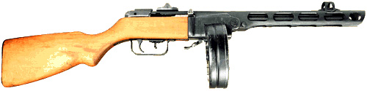


Вооружение
Пистолет-пулемет Шпагина был принят на вооружение Красной Армии в декабре 1940 года под названием «7,62-мм пистолет-пулемет системы Шпагина обр. 1941 г. (ППШ-41)».
Винтовка разработана капитаном русской армии С.И. Мосиным во второй половине 80-х годов прошлого века и в 1891 году принята на вооружение русской армии под обозначением «7,62-мм винтовка образца 1891 г.». Кроме стандартной винтовки, предназначенной для вооружения солдат пехотных подразделений, выпускались также драгунская и казачья винтовки, имевшие меньшую длину ствола. В 1907 году было начато производство карабина, которым вооружались солдаты специальных и вспомогательных подразделений.
Винтовка разработана капитаном русской армии С.И. Мосиным во второй половине 80-х годов прошлого века и в 1891 году принята на вооружение русской армии под обозначением «7,62-мм винтовка образца 1891 г.». Кроме стандартной винтовки, предназначенной для вооружения солдат пехотных подразделений, выпускались также драгунская и казачья винтовки, имевшие меньшую длину ствола. В 1907 году было начато производство карабина, которым вооружались солдаты специальных и вспомогательных подразделений.

